Slide 1
আজকের পাঠে সবাইকে স্বাগতম

Slide 2
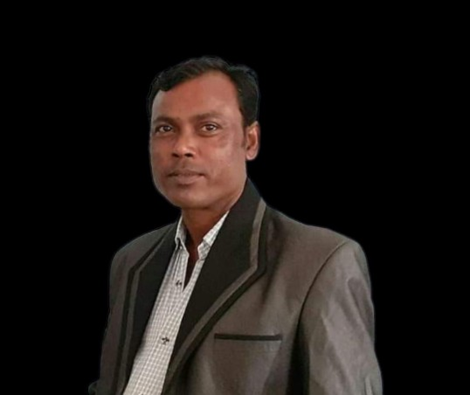
পরিচিতি
শিক্ষক
নামঃরমজান আলী
সহকারী শিক্ষক
মাঝেরগাঁও স প্রা বি
কোম্পানীগঞ্জ,সিলেট।
মোবাইল নং০১৭২৪৩৫৪৩৯৯
পাঠ
শ্রেণিঃপঞ্চম
বিষয়ঃবাংলা
পাঠঃ স্বদেশ
সময়ঃ৪৫ মিনিট
তারিখঃ ১৭/৮/২১

Slide 3
শিখন ফল

Slide 4
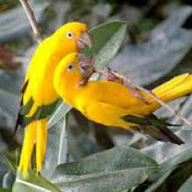
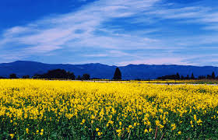
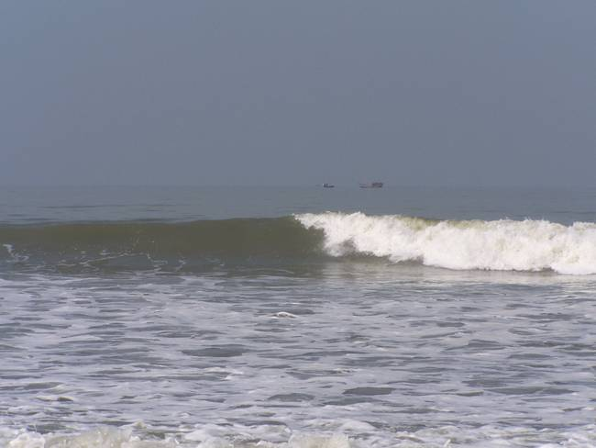
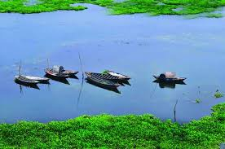
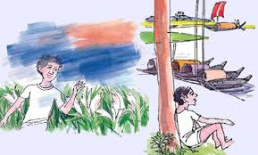
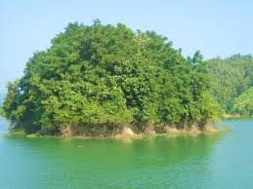
এসো আমরা কিছু ছবি দেখি।
১।ছবিতে তোমরা কী পাচ্ছো ? প্রাকৃতিক দৃশ্য।২।এটা কোন দেশের দৃশ্য?
উত্তরঃ আমাদের বাংলাদেশের।৩।আজ আমরা কী পড়ব তা কি তোমরা বলতে পারো?

Slide 5
আজ আমরা পড়ব
স্বদেশ
আহসান হাবীব।

Slide 6
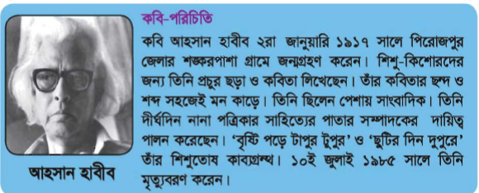
কবি পরিচিতি

Slide 7
এই যে নদী
নদীর জোয়ার

Slide 8
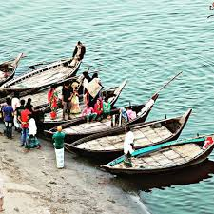
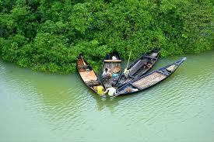
নৌকা সারে সারে,

Slide 9
একলা বসে আপন মনে
বসে নদীর ধারে-

Slide 10
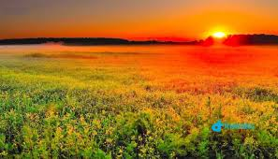
এই ছবিটি চেনা ।

Slide 11
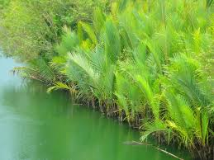
মনের মধ্যে যখন খুশি
এই ছবিটি আখি,

Slide 12
এক পাশে তার জারুল গাছে
দুটি হলুদ পাখি-

Slide 13
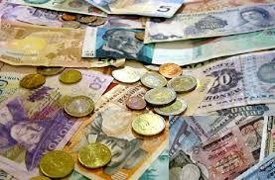
এমনি পাওয়া এই ছবিটি
কড়িতে নয় কেনা ।

Slide 14
শিক্ষকের পাঠ

Slide 15
শিক্ষক -শিক্ষার্থীর মিলিত পাঠ

Slide 16
দলীয় কাজ
কবিতাংশটুকু দলীয় ভাবে আবৃত্তি কর।

Slide 17
মূলভাব
বাংলাদেশ নদীমাতৃক দেশ,অর্থাৎএদেশের সবখানেই নদী দেখা যায়।স্বদেশ কবিতায় বাংলাদেশের প্রকৃতি ও মানুষের জীবনযাত্রার ছবি তুলে ধরা হয়েছে।একটি ছেলে সেই ছবি দেখছে ও তার মনের ভিতর ধরে রাখছে।নদীর জোয়ার,নদীর তীরে নৌকা বেঁধে রাখা,গাছে গাছে পাখির কলকাকলি-সবই ছেলেটির নিজের দেশের জন্য মায়া- মমতা ও ভালোবাসার অনুভূতি জোগাচ্ছে।

Slide 18
একক কাজ
সঠিক উত্তরে টিক চিহ্ন দাও
ক। নদীর তীরে সারি সারি কী রাখা ছিল?
১।জেলেদের জাল ২। গাছের গুঁড়ি ৩।খড়ের গাদা ৪।নৌকা
খ। ছেলেটির সারাদিন কীভাবে কাটে?
1.খেলাধুলা করে ২.মাঠের মানুষ আর হাটের মানুষ দেখে ২.পড়াশোনা করে ৪.বন্ধুদের সঙ্গে গল্পগুজব করে।
গ.স্বদেশ কবিতায় ছেলেটি কিভাবে তার ছবি আঁকে?
১.রং-তুলি দিয়ে ২।পেনসিল দিয়ে ৩।নিজের মনের মধ্যে ৪।মা বাবার সহযোগীতা দিয়ে।

Slide 19
শিক্ষার্থীর পাঠ

Slide 20
জোড়ায় কাজ
ক।গ্রাম বাংলার কোন ছবিটি আমাদের চেনা?
খ।কোন ছবিটি টাকা দিয়ে কেনা যায় না?

Slide 21
মূল্যায়ন
কবিতাংশটুকু তোমরা পর্যায়ক্রমে আবৃত্তি করো

Slide 22
লিখিত মূল্যায়ন
ডান দিক থেকে কবিতায় ব্যবহৃত ঠিক কথাটি নিয়ে খালি জায়গায় বসাও।
ক।একলা বসে আপন মনে বসে ………।পুকুর পাড়ে/গাছের তলায়/ নদীর ধারে।
খ।এমনি পাওয়া এই ছবিটি …… নয় কেনা।টাকায়/কড়িতে/সোনায়।
গ।একপাশে তার জারুল গাছে দুটি………।হলুদ পাখি/জারুল ফুল/শালিক পাখি।

Slide 23
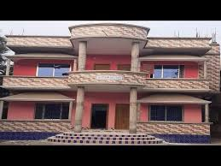
আজকের পাঠের কবিতার অংশটুকু বাড়ি থেকে লিখে আনবে।

Slide 24
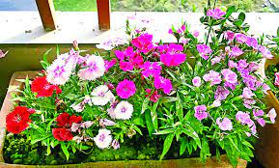
ধন্যবাদ সবাইকে

